Slide 1
Descripción tipo de tecnología
Pruebas de aplicaciones para dispositivos móviles.
Funcionalidad, consistencia y usabilidad.
Diferentes tipos de pruebas:
Pruebas funcionales.
Pruebas de rendimiento.
Pruebas de memoria.
Pruebas de interrupciones.
Pruebas de instalación.
Pruebas de usabilidad.

Slide 2


Appium y Espresso
Appium
Herramienta Open-Source
Permite probar todo tipo de aplicaciones
Automatiza test
Cross-Platform.
Espresso
Herramienta diseñada para empresas.
Fácil de usar
Permite crear pruebas sin escribir una sola
línea de código.

Slide 3
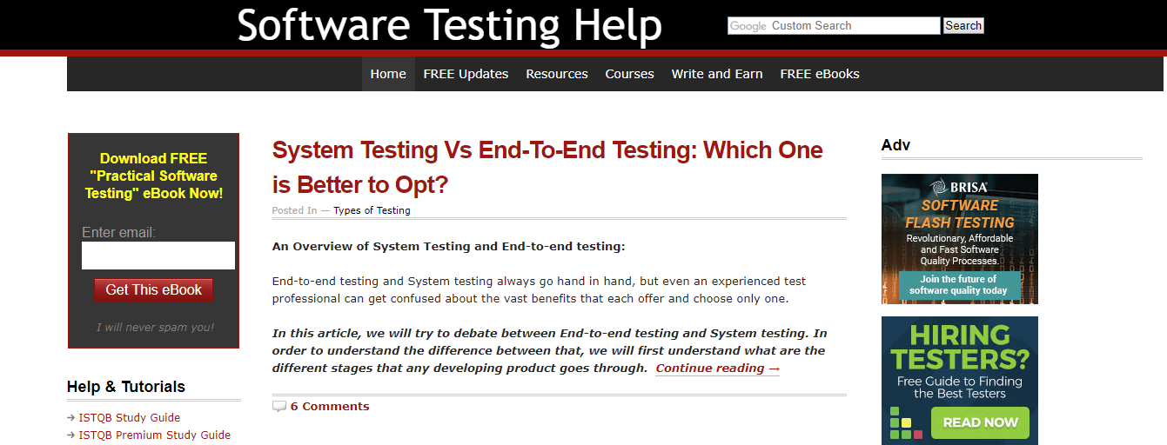
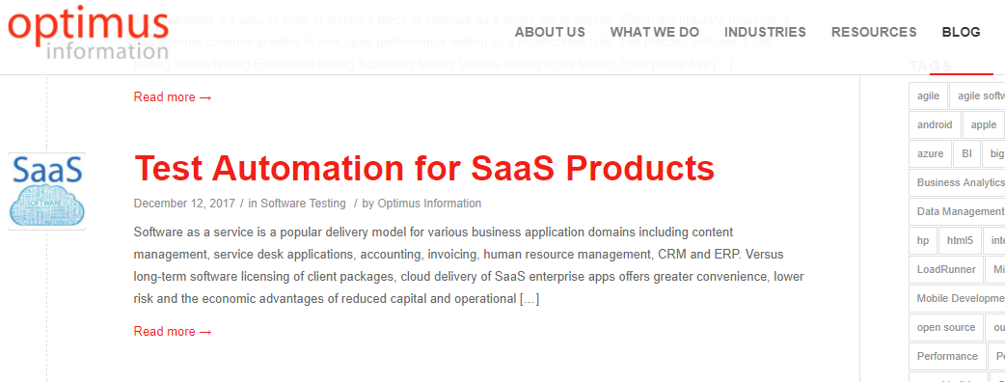
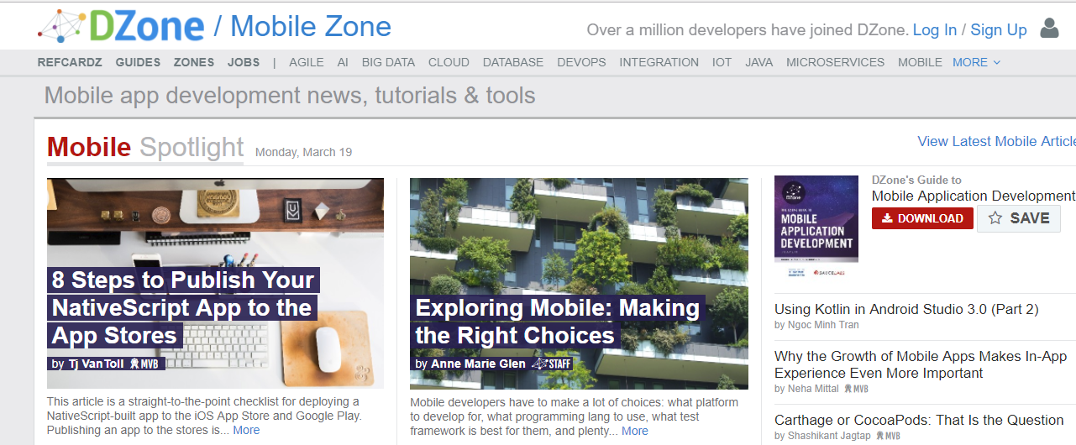
3. Fuentes de información.
Software testing help:
Pagina dedicada a las pruebas software .
Optimus:
Empresa con blog dedicado al desarrollo de aplicaciones y testeo de estas.
Dzone:
Pagina dedicada a la tecnología en general donde podemos encontrar información de todo tipo.

Slide 4
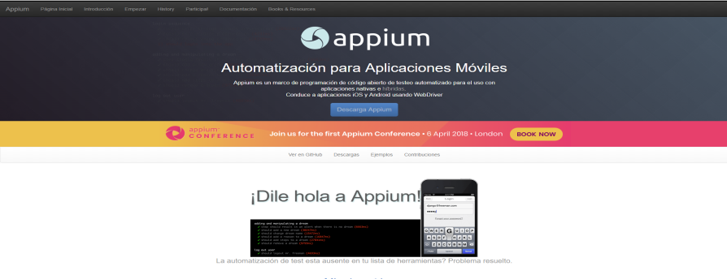
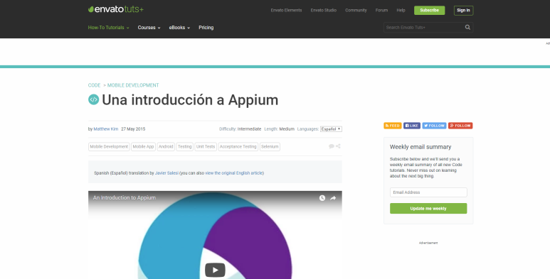
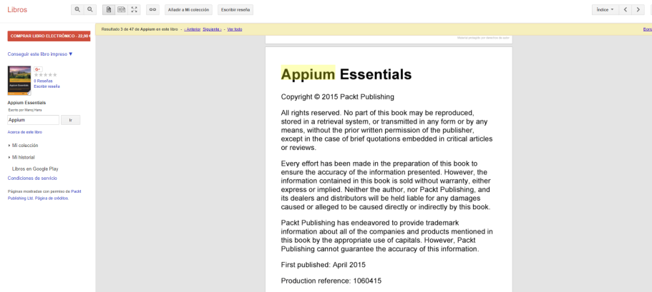
3.2 Fuentes sobre Appium.
Appium.io
Pagina principal de la tecnología
EnvatoTuts
Pagina dedicada a tutoriales de todo tipo,
también de tecnologías como Appium.
Appium Essentials
Libro online sobre lo esencial para
aprender a utilizar Appium.

Slide 5
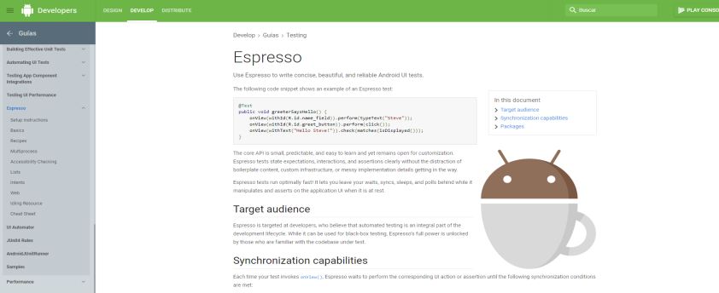
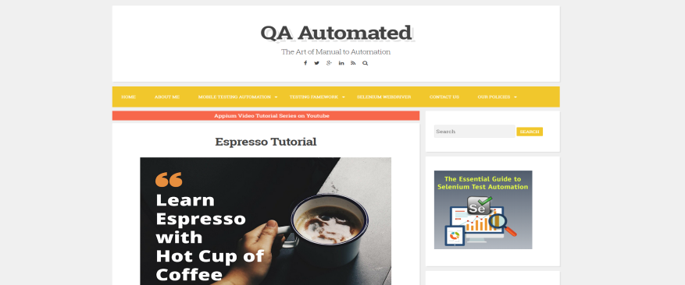
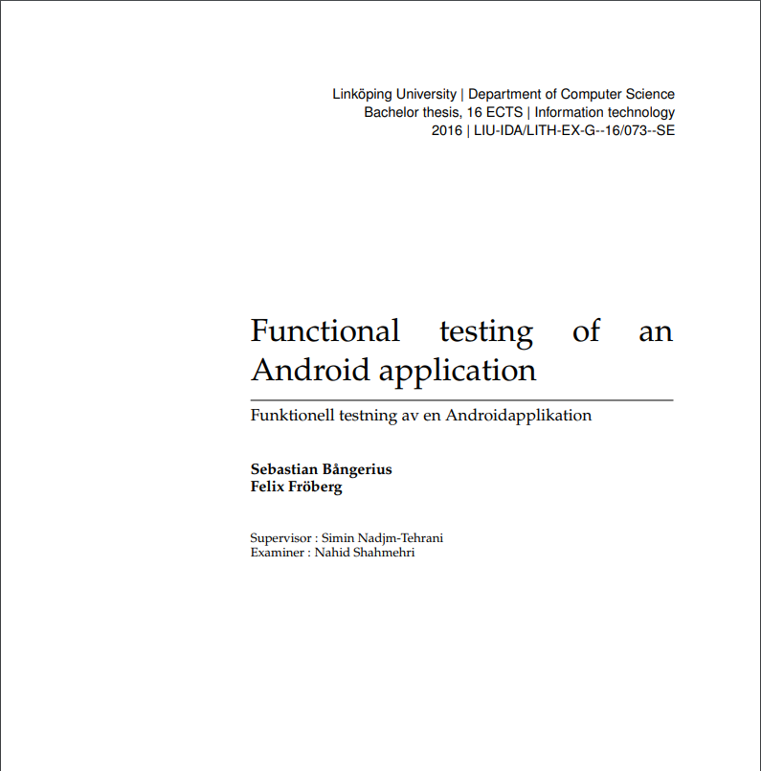
3.3 Fuentes sobre Espresso
Android Developer.
Pagina principal de la tecnología.
QA Automated
Blog dedicado a la automatización
Software.
Articulo en DIVA
Articulo con un proceso completo de pruebas
de una aplicación Android utilizando Espresso.

